Slide 1
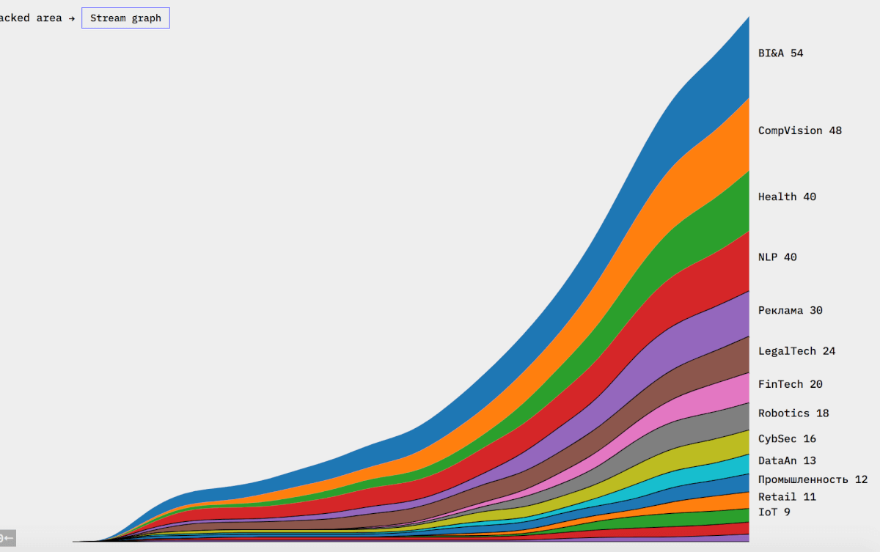

Деньги в ml в России
Динамика роста выручки российских ai-компаний 2000-2017
2019: рост рынка на 48,2% до $139,3 млн
http://airussia.online/

Slide 2
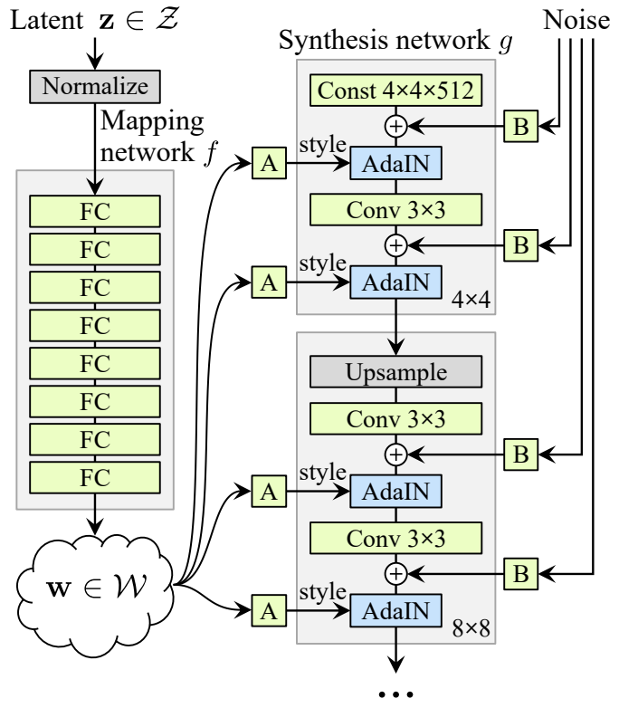
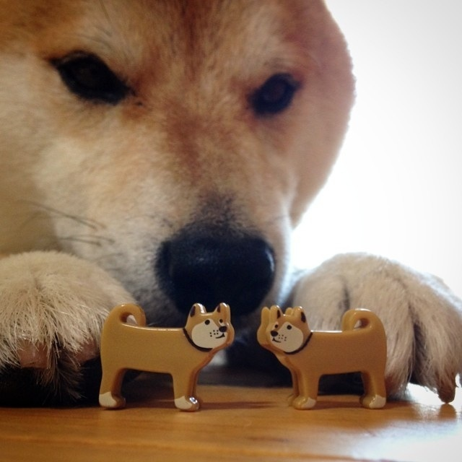


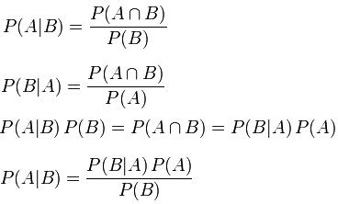
ML - это алгоритмы и матан?
Data Scientist
Крутые
алгоритмы
Топовый матан

Slide 3



Пайплайн решения задачи
Постановка задачи
Подготовка данных
Обучение модели
Измерение качества
подготовка данных
и
написание кода
«Это так не работает»
крутометр

Slide 4


Распознавание лиц: постановка задачи
❌
Отказать в кредите коварному самозванцу
✔️
Узнать изменившего внешность преступника

Slide 5
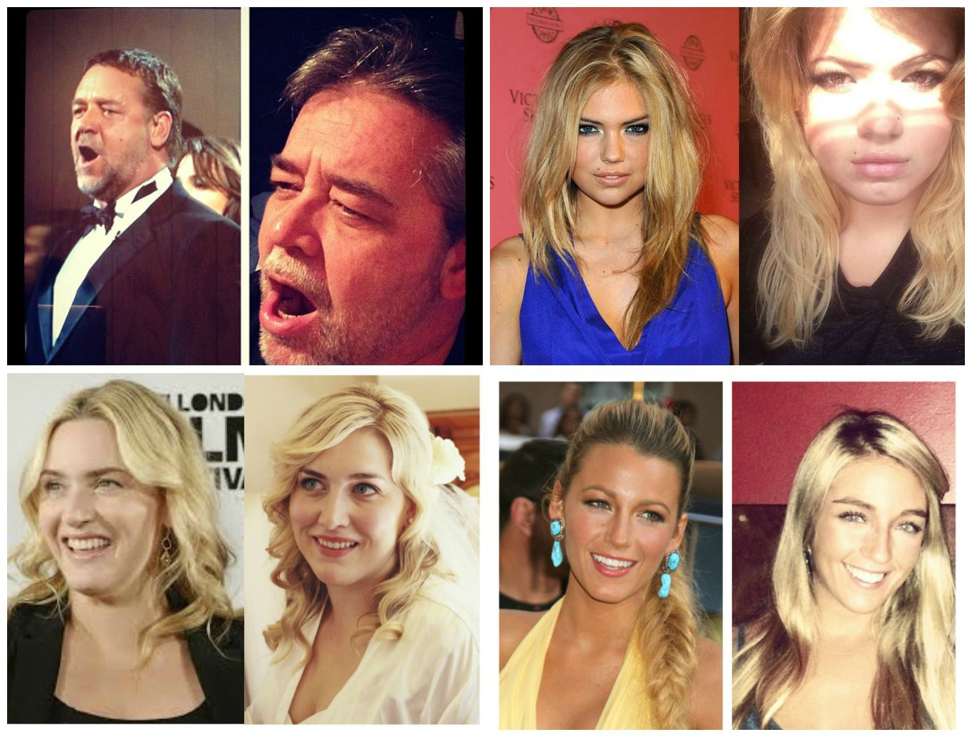
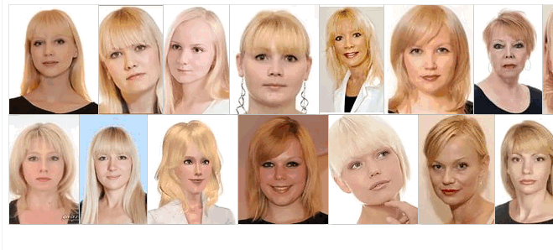
Распознавание лиц: подготовка данных
❌
Отказать в кредите коварному самозванцу

Slide 6


Распознавание лиц: подготовка данных
✔️
Узнать изменившего внешность преступника

Slide 7

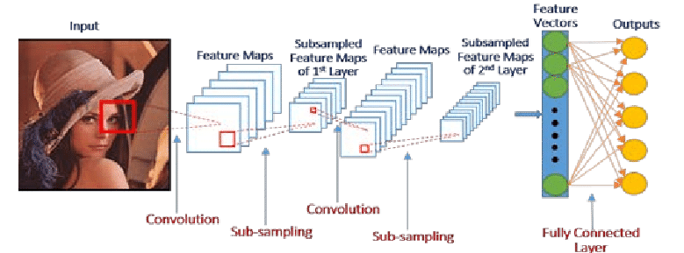
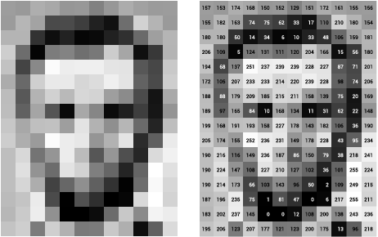
Распознавание лиц: подготовка данных и обучение

Slide 8
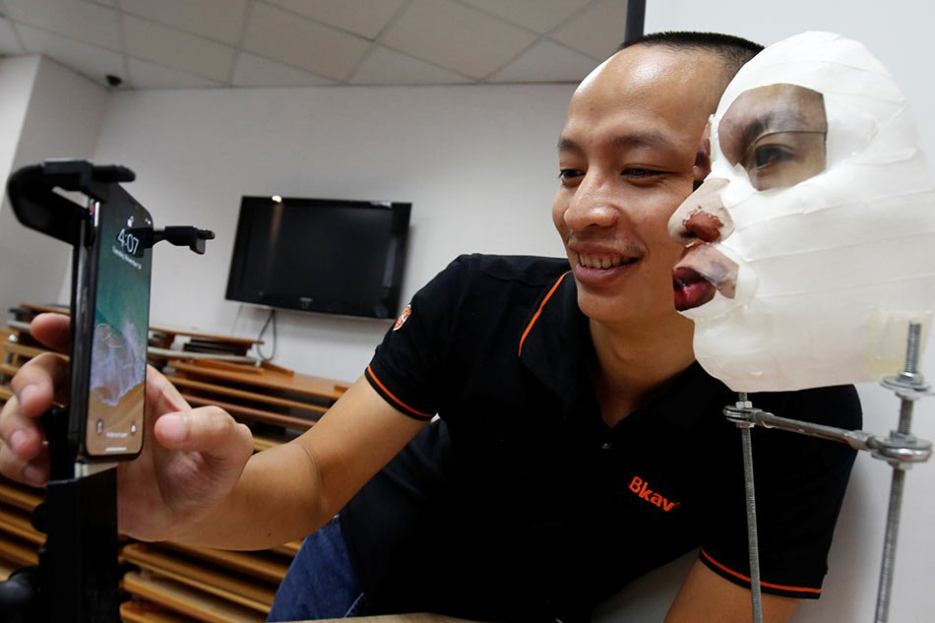

Распознавание лиц: измерение качества
Крутость =
доход $ от продаж
- потери $ от взломов
- потери $ от нелогинов
крутометр

Slide 9
Задачи машинного обучения
Постановка задачи
Подготовка данных
Обучение модели
Измерение качества
Предсказание цен квартир
Детекция мошенника по транзакциям
Сегментация пользователей
Рекомендательная система
Игра в прятки

Slide 10
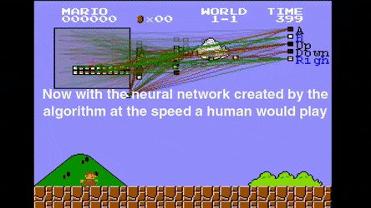
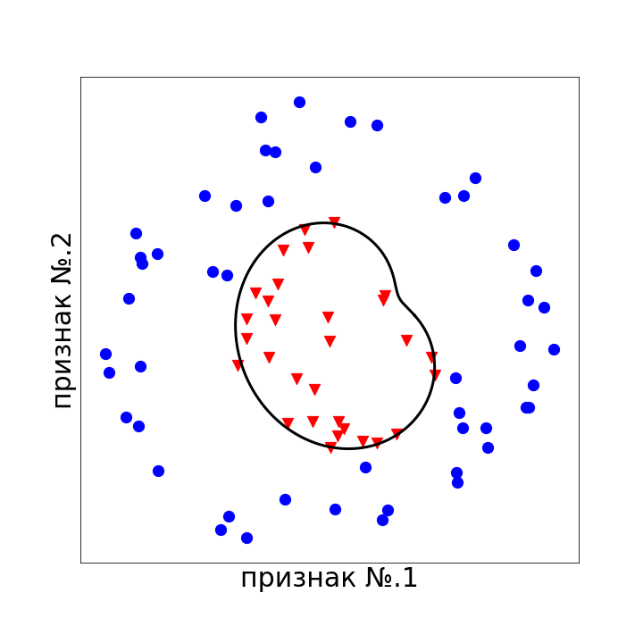
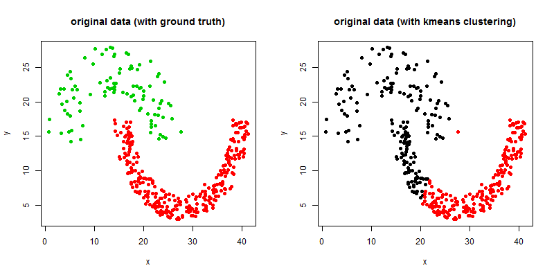
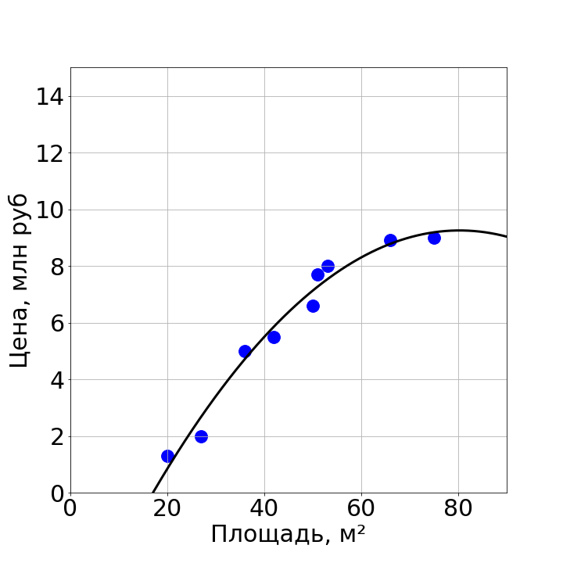
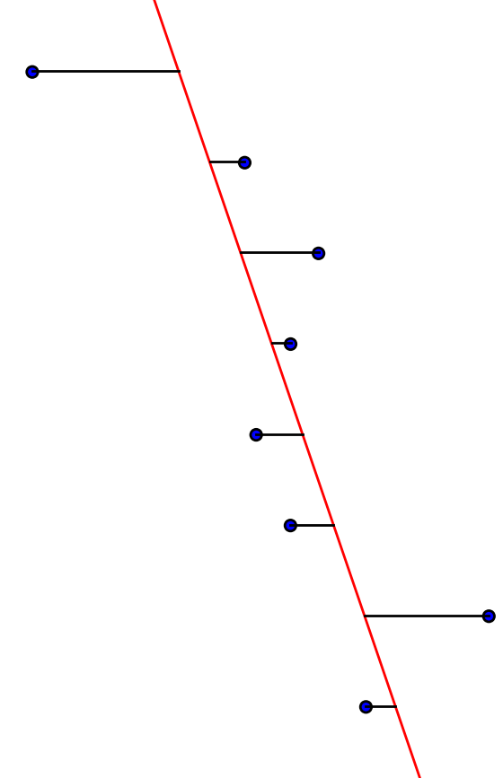
Типы обучения
Обучение
Без учителя
С учителем
С подкреплением
кластеризация
понижение размерности
классификация
регрессия

Slide 11
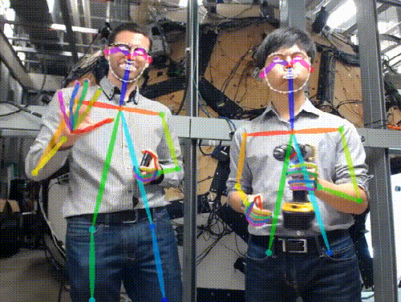
Регрессия
Прогноз стоимости ценных бумаг
Анализ финансовых показателей
Ключевые точки на изображении
Медицинские диагнозы
Предсказываем все, что можно выразить в числах
Степень красоты по фото
Степень износа детали в станке

Slide 12
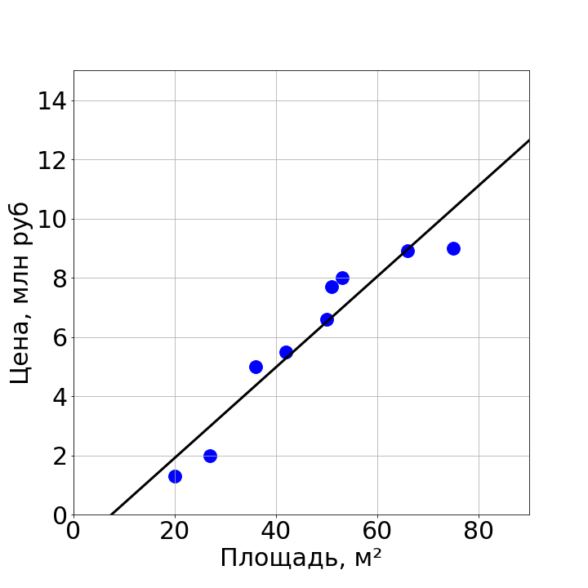
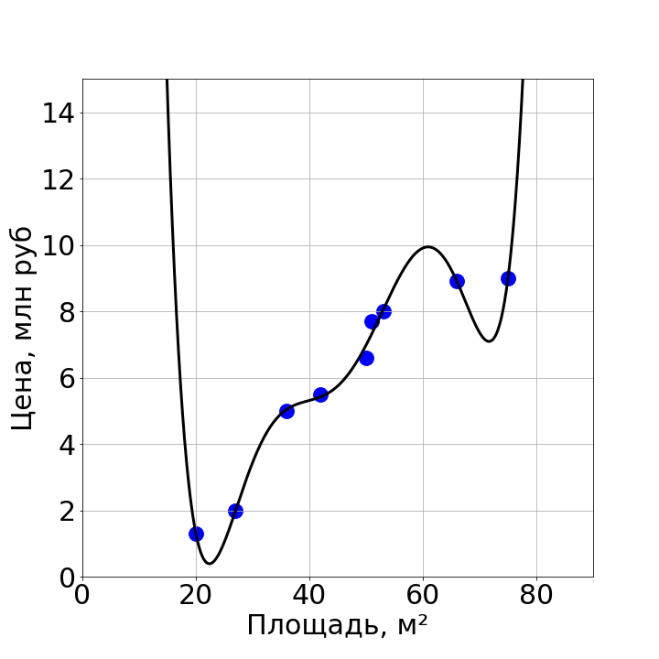
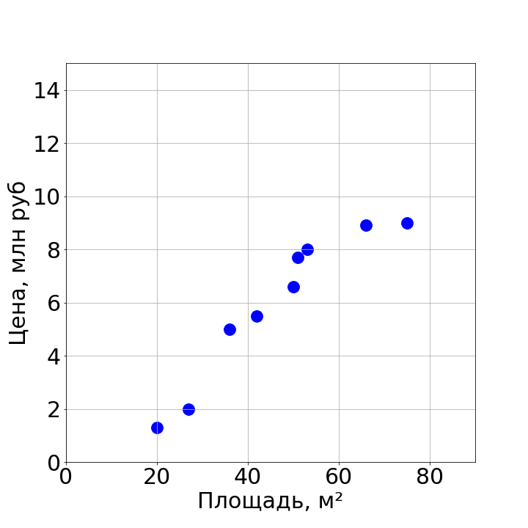
Обучение

Slide 13
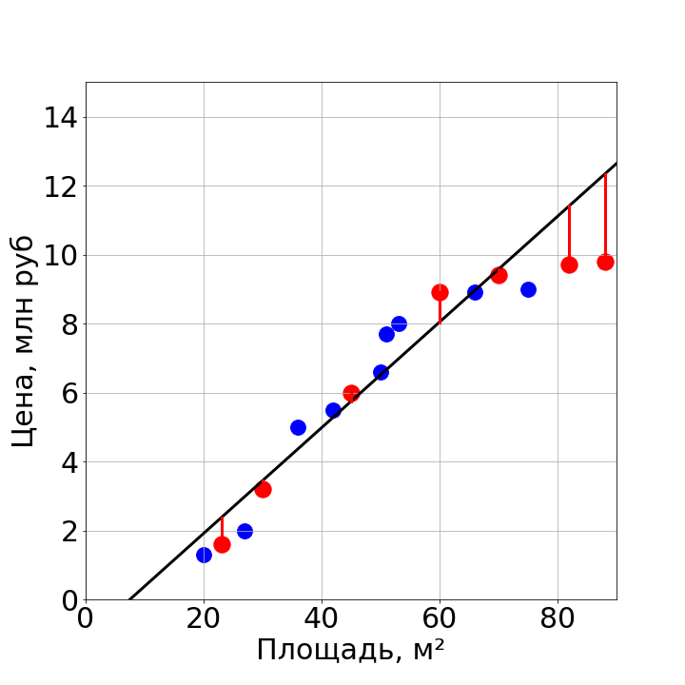
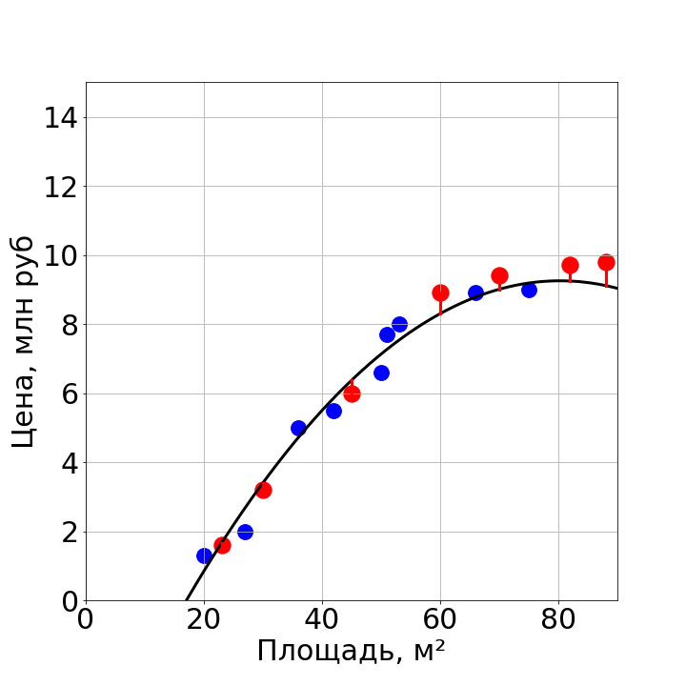
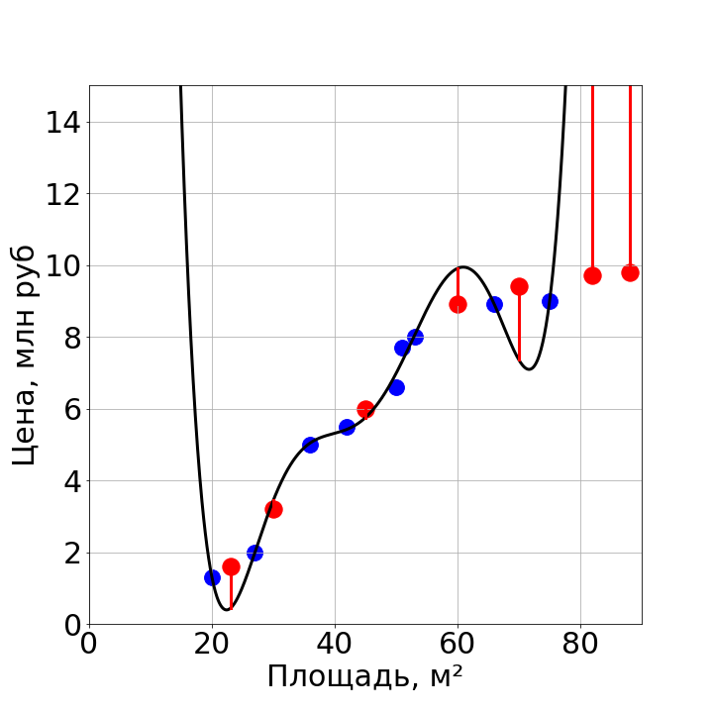
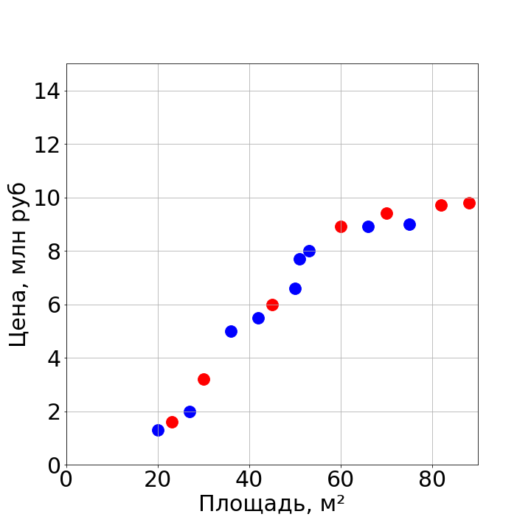
Переобучение и валидационная выборка

Slide 14
Регрессия
Подготовка данных
Обучение модели
Измерение качества

Slide 15

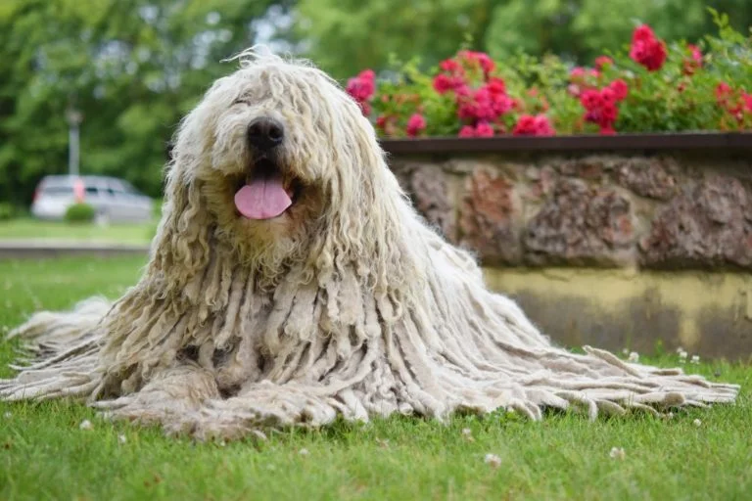
Классификация
Объекты классификации:
изображения
лица
тексты
голоса
транзакции

Slide 16
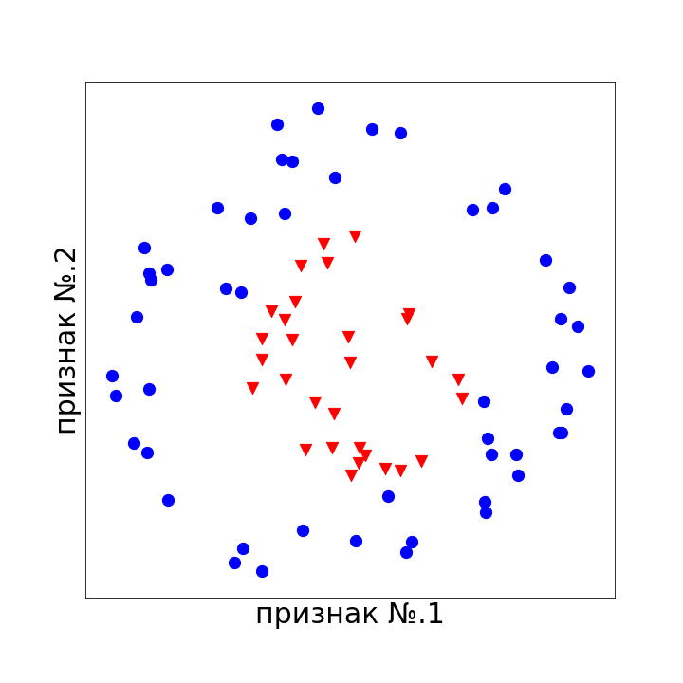
Классификация
Подготовка данных
Обучение модели
Измерение качества

Slide 17
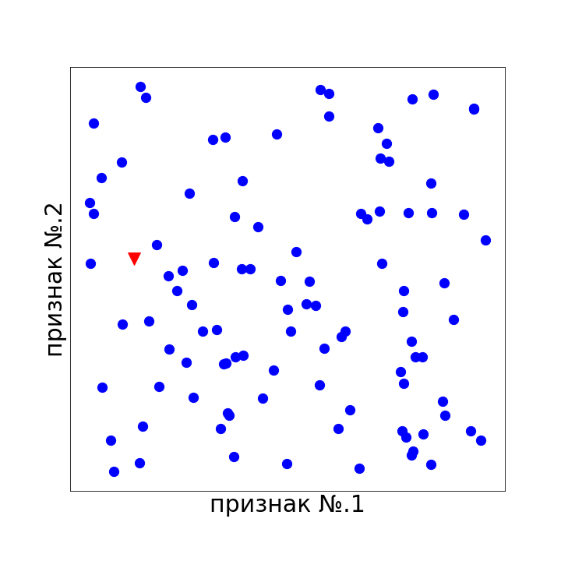
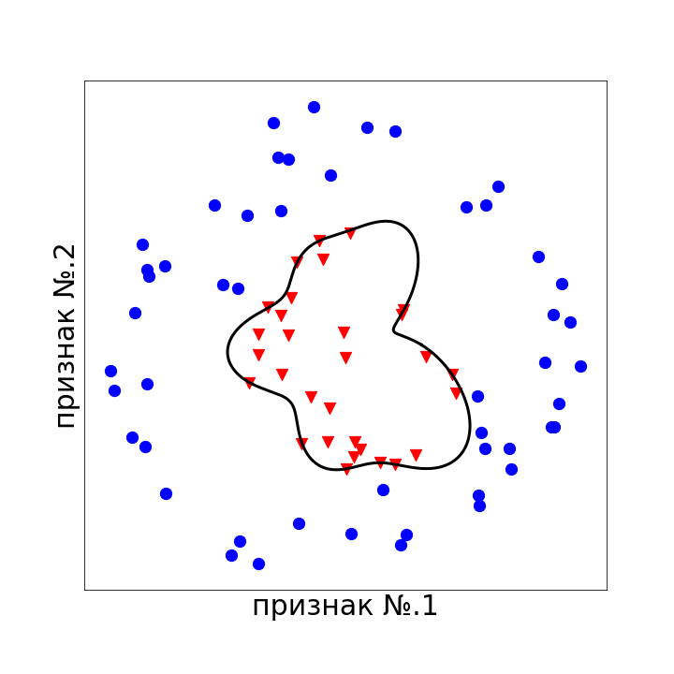
Контроль качества классификации
Постановка задачи
Подготовка данных
Обучение модели
Измерение качества

Slide 18
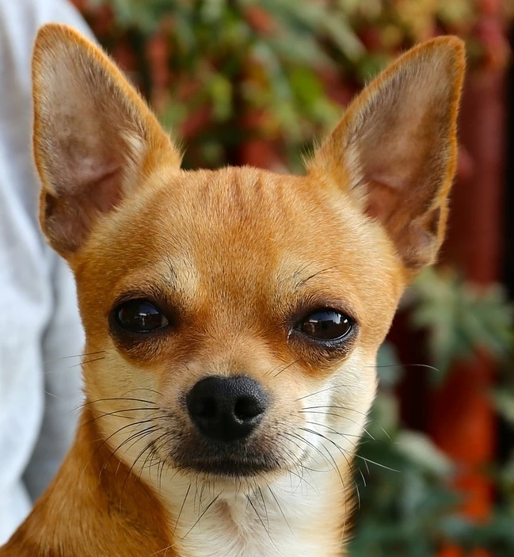
Классификация
Подготовка данных
Обучение модели
Измерение качества

Slide 19
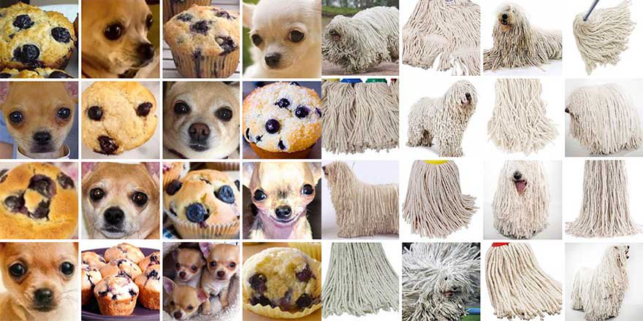
Ошибки сбора данных

Slide 20
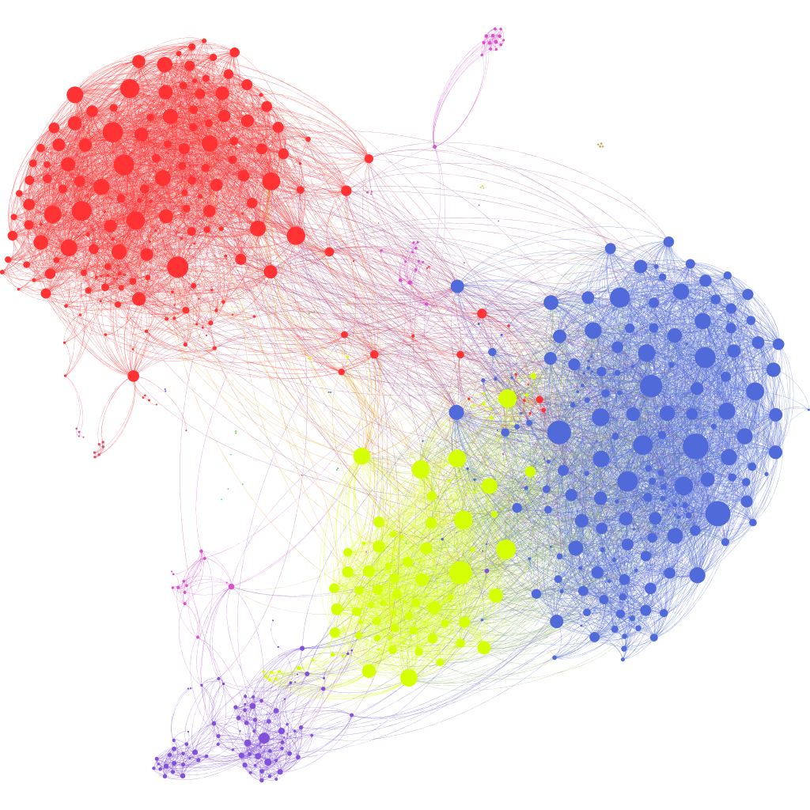
Кластеризация
Сегментация рынка
Сжатие изображений
Анализ и разметка новых данных
Детекторы аномального поведения

Slide 21
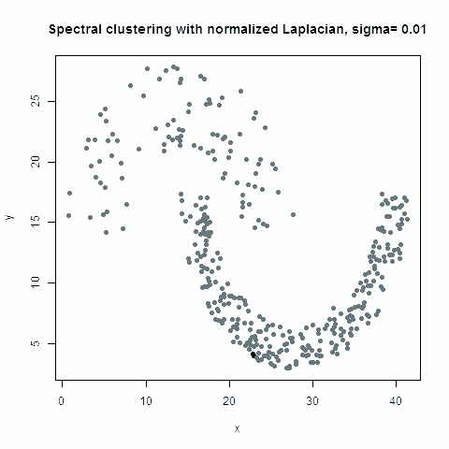
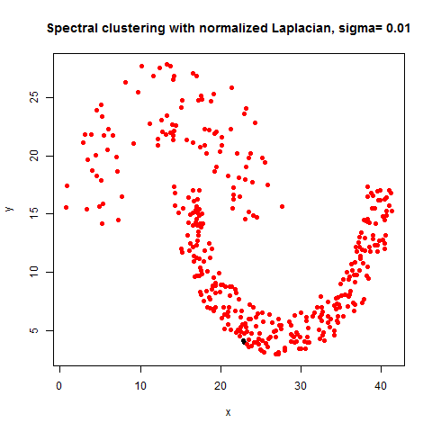
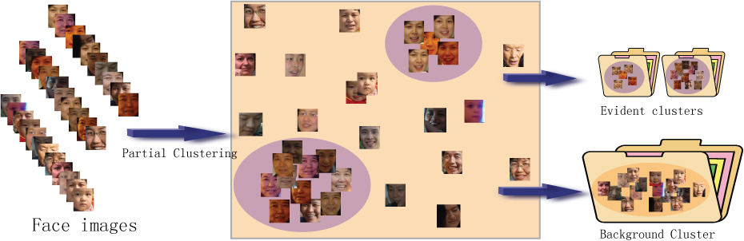
Кластеризация
Подготовка данных
Обучение модели
Измерение качества
A/B тесты

Slide 22
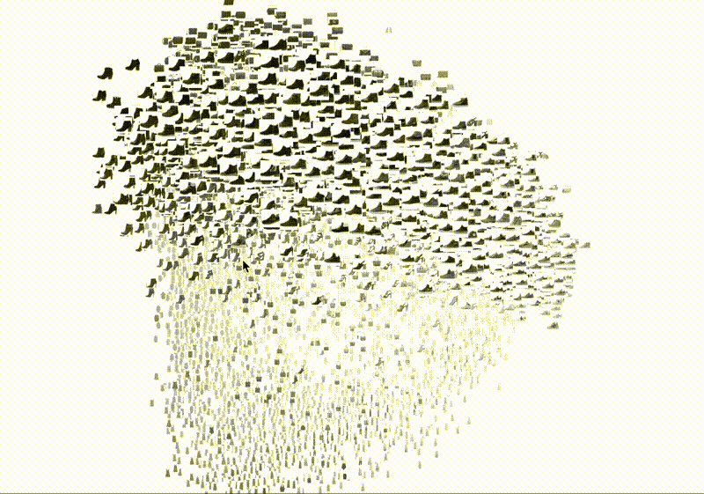
Понижение размерности
Рекомендательные системы
Красивые визуализации
Определение тем документов
Поиск похожих документов
Поиск похожих изображений

Slide 23
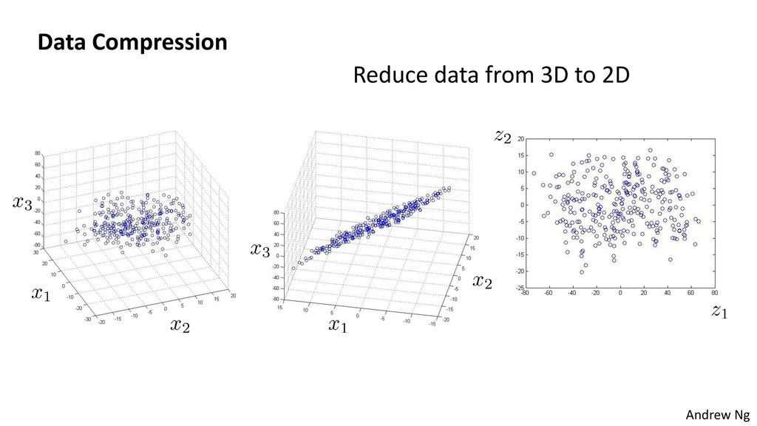
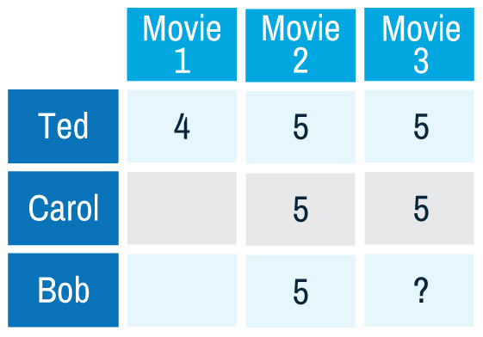


Понижение размерности
Подготовка данных
Обучение модели
Измерение качества
A/B тесты
?
3
5

Slide 24
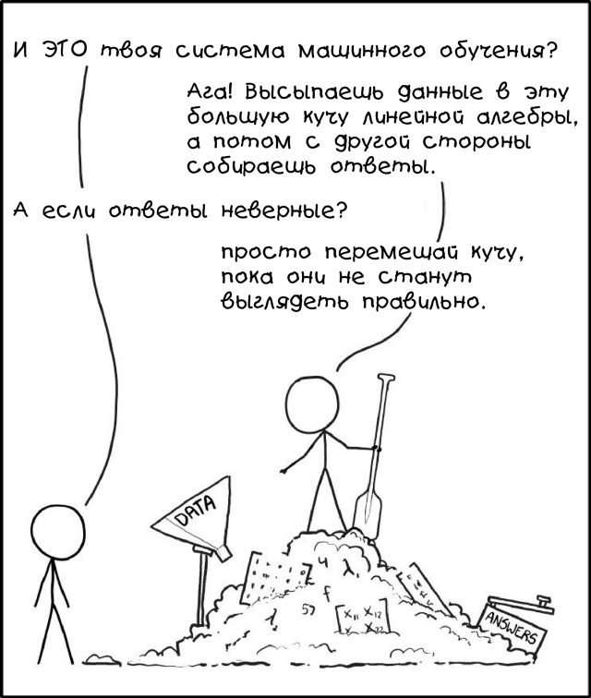
Пайплайн задачи
Постановка задачи
Препроцессинг данных
Разбиение на train/val
Обучение модели
Измерение качества
Затраты времени на этапы:
Постановка задачи
ML - не серебряная пуля
Вклад в качество результата:
Постановка задачи
Обработка данных

Slide 25
Пайплайн задачи
Постановка задачи
Препроцессинг данных
Разбиение на train/val
Обучение модели
Измерение качества
Затраты времени на этапы:
Постановка задачи
Обработка данных ~80%
Обучение модели
Измерение качества
Вклад в качество результата:
Постановка задачи
Обработка данных
Обучение модели
Измерение качества

Slide 26
Необходимые скилы
Постановка задачи
10
Ключевые скилы:
Постановка задачи
Измерение качества
Глубокое понимание алгоритмов
7
7
7
10
10
Разработка
Математика

Slide 27
Содержание курса
Введение в машинное обучение ✔️
Окружение, введение в Python
Библиотеки для Data Science
Линейная регрессия. Лекция 1
Линейная регрессия. Лекция 2

Slide 28
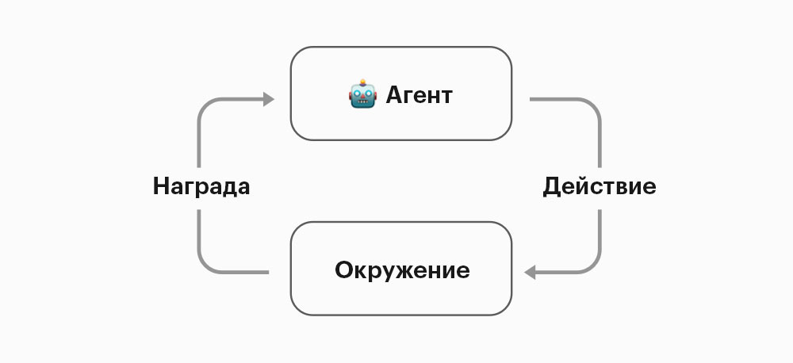
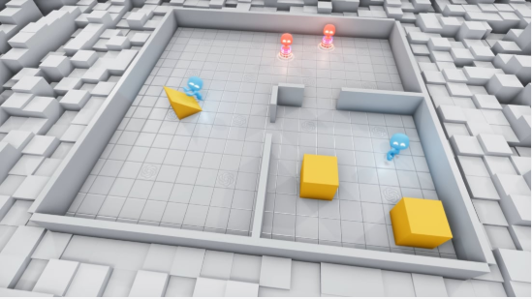
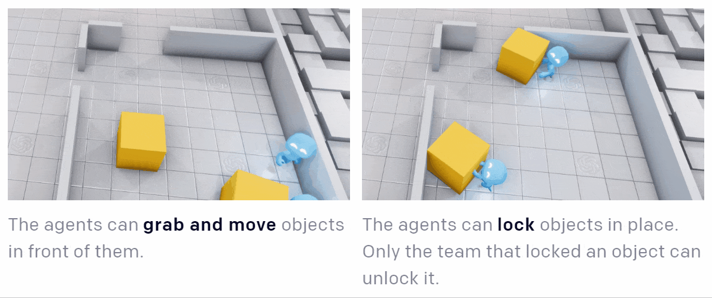
Обучение с подкреплением

Slide 29
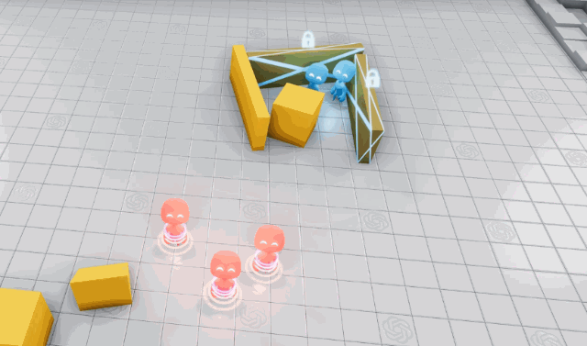
Обучение с подкреплением

Slide 30
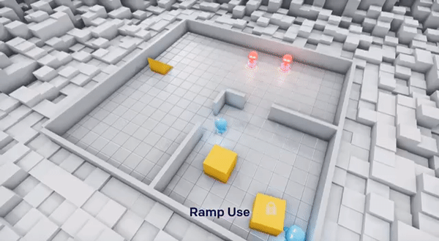
Обучение с подкреплением

Slide 31
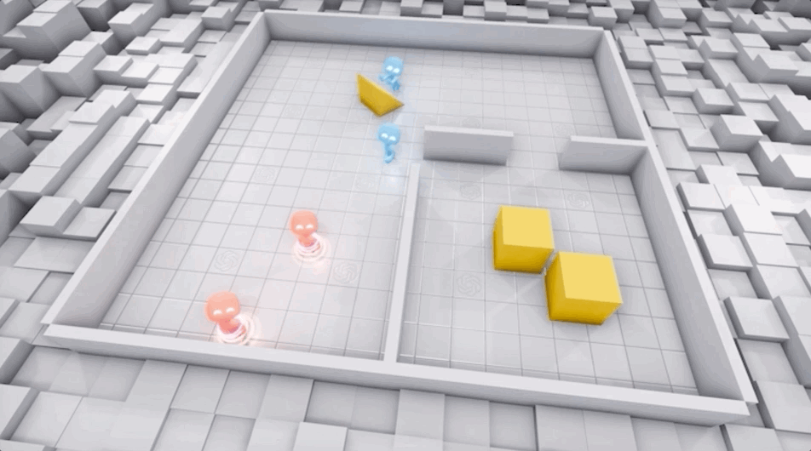
Обучение с подкреплением

Slide 32
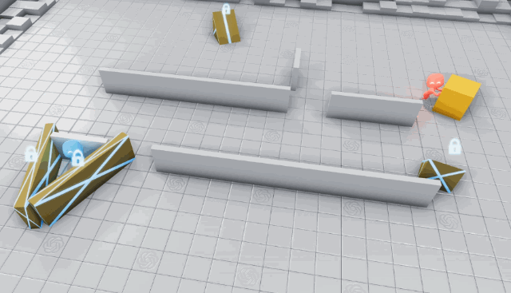
Обучение с подкреплением

Slide 33

Обучение с подкреплением

Slide 34
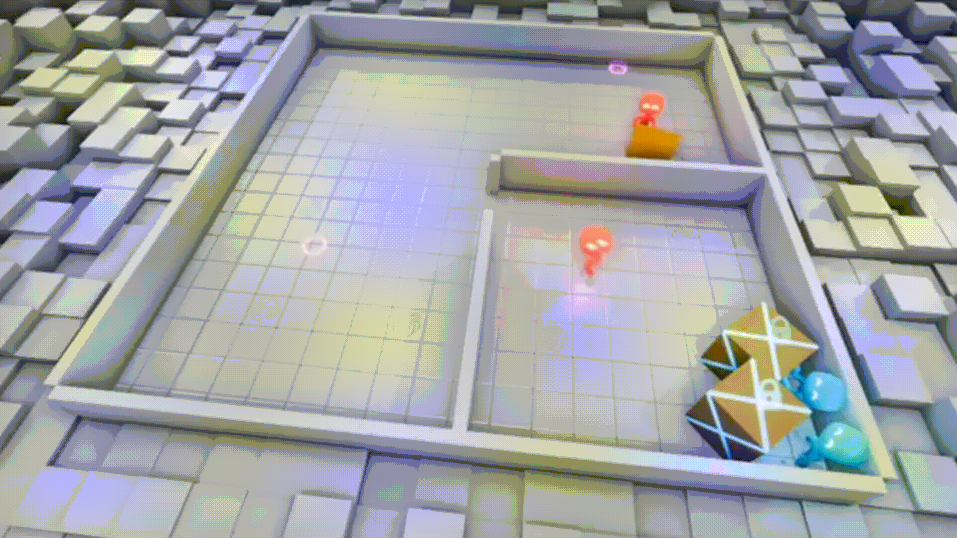
Обучение с подкреплением

Slide 35
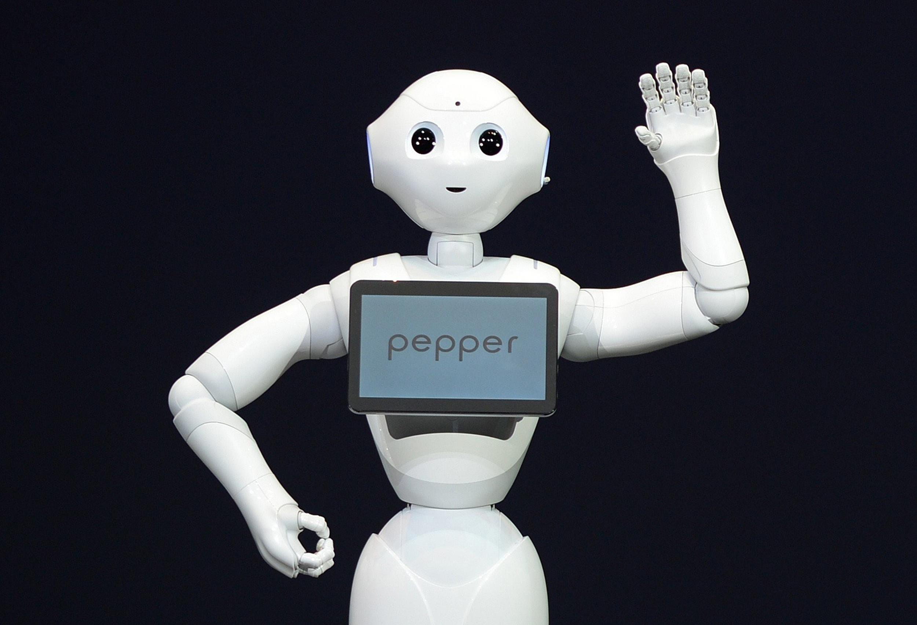
Спасибо!
Спасибо!

